Slide 1
Количество общеобразовательных учреждений
Районы | Школы
Демский | 8
Калининский | 24
Кировский | 19
Ленинский | 11
Октябрьский | 24
Орджоникидзевский | 25
Советский | 17
Итого по городу | 128

Slide 2
Организация питания аутсорсерами
Наименование оператора питания | Обслуживаемые районы | Количество школ
МУП «Центр школьного и детского питания» | Демский | 8
 | Кировский | 18
 | Ленинский | 11
 | Советский | 17
 | Итого | 54
МУП Комбинат школьного и детского питания «Спектр» | Калининский | 24
 | Орджоникидзевский | 24
 | Итого | 48
МАУ «Центр детского и диетического питания» | Октябрьский | 24
 | Орджоникидзевский | 0
 | Городские | 0
 | Итого | 24
Всего |  | 126

Slide 3
Стоимость сбалансированного питания
 | 1-4 классы | 5-11 классы
Завтрак | Не менее 55 руб. | Не менее 60 руб.
Обед | Не менее 65 руб. | Не менее 70 руб.
Полдник | Не менее 22 руб. | Не менее 22 руб.

Slide 4
Социальная поддержка обучающихся
Категории получателей | Размер доплаты в день на 1 ребенка из бюджета городского округа г. Уфа РБ (руб.)
Дети-сироты | 35
Дети, оставшиеся без попечения родителей | 35
Дети из семей, находящихся в социально опасном положении | 35
Дети из малоимущих семей | 35

Slide 5
Социальная поддержка обучающихся с ОВЗ
Источник финансирования | Стоимость питания в день на 1 ребенка (рублей)
Бюджет РБ | 90
Бюджет ГО г. Уфа РБ | 10
Итого | 100

Slide 6
Социальная поддержка обучающихся из многодетных малоимущих семей
Источник финансирования | Стоимость питания в день на 1 ребенка (рублей)
Бюджет РБ | 45

Slide 7
Льготная категория обучающихся,чел.
Категории получателей | Количество
Дети-сироты, дети, оставшиеся без попечения родителей | 824
Дети из малоимущих семей | 3 844
Дети из семей, находящихся в социально опасном положении | 152
Дети из многодетных малоимущих семей | 4 871
Дети с ограниченными возможностями здоровья | 1 852
Итого | 11 543

Slide 8
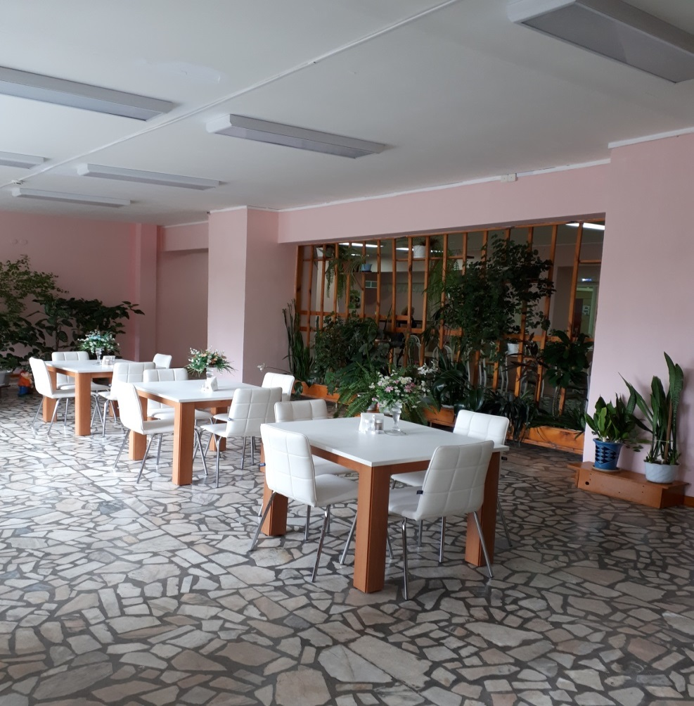
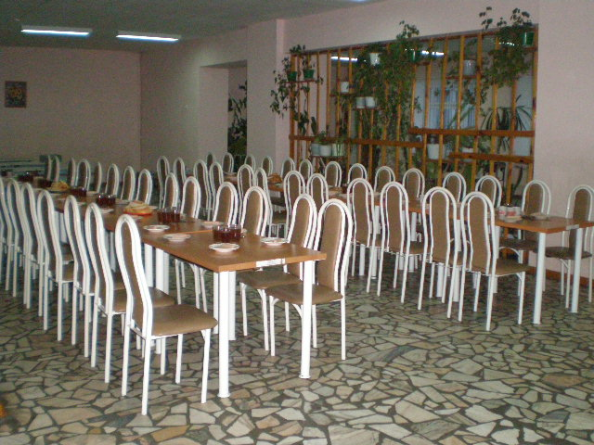
МБОУ Школа № 128

Slide 9
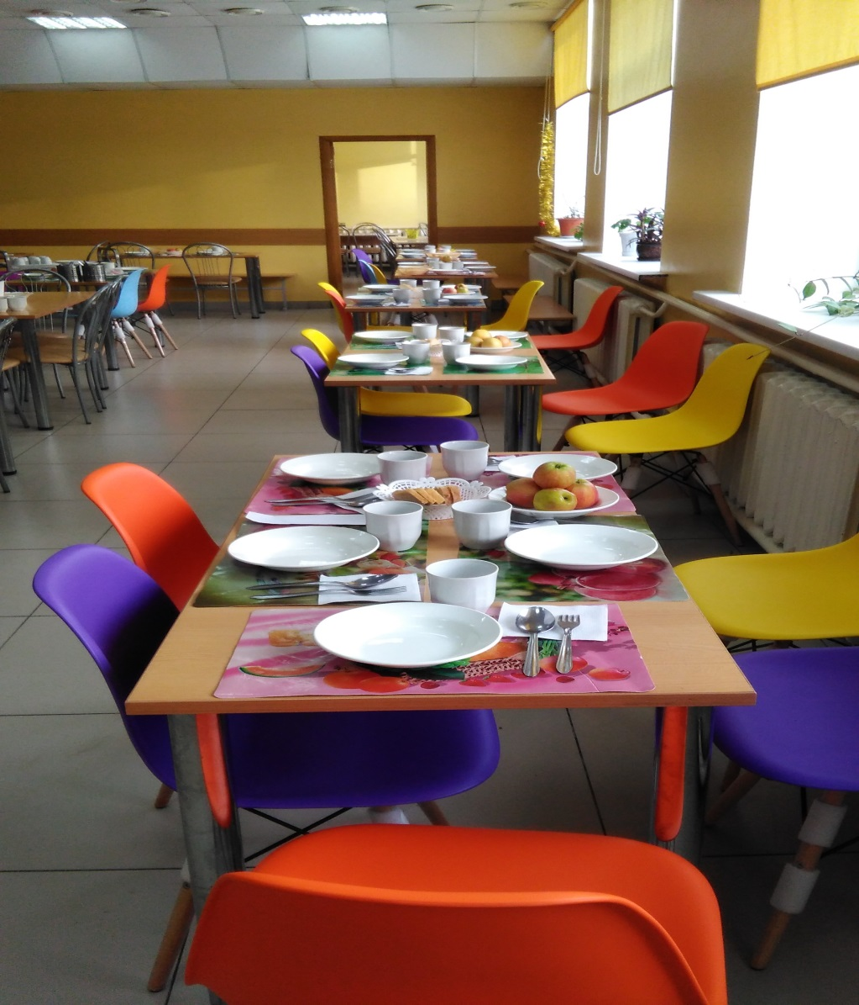
МБОУ Инженерный лицей № 83

Slide 10
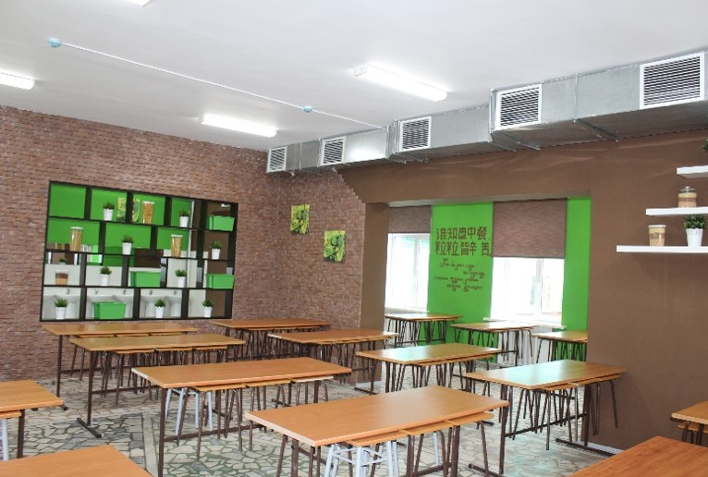
МБОУ Школа № 71

Slide 11
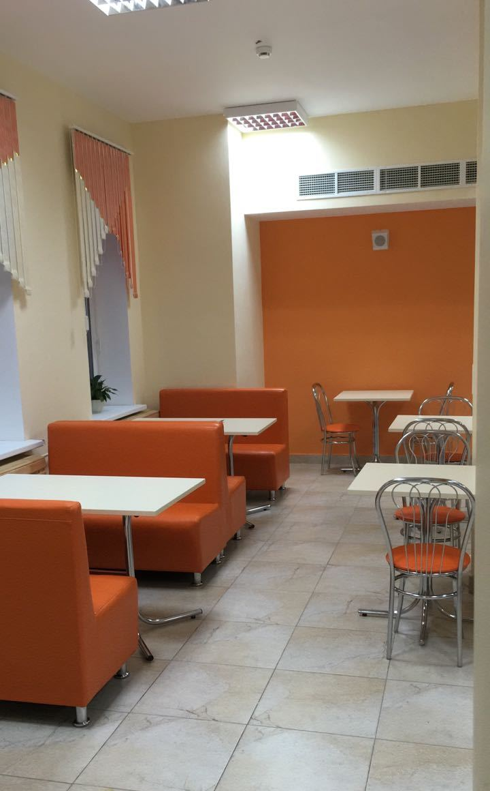
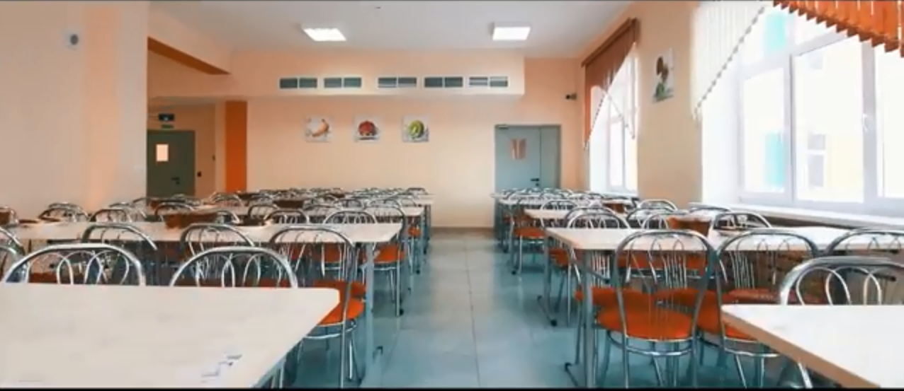
МБОУ Лицей № 160

